Slide 1
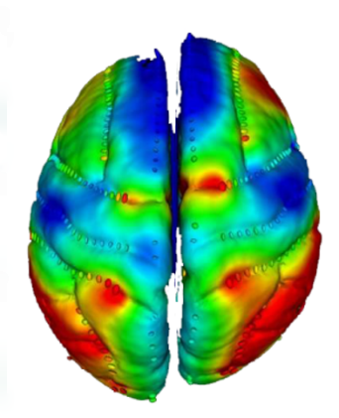

Slide 8
Suite
… suite du diaporama !

